Slide 1

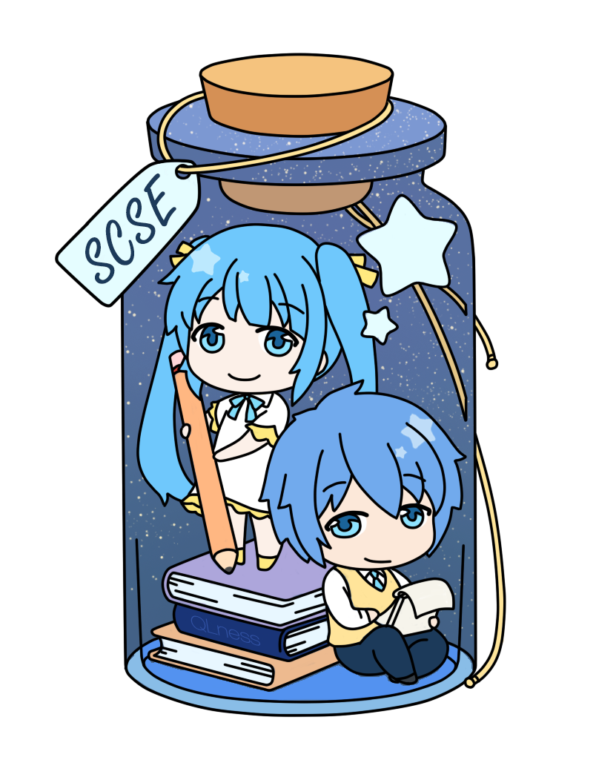
Epp论文助手
AI赋能的全能论文研读助手
EPP 小组
汇报：李雨萌
日期：05-16
BUAASCSE

Slide 2
PART 01 整体情况
目录
PART 02 本周工作
PART 03 后续计划
BUAASCSE
BUAASCSE

Slide 3
PART 01
整体情况
BUAASCSE
BAASCSE

Slide 4
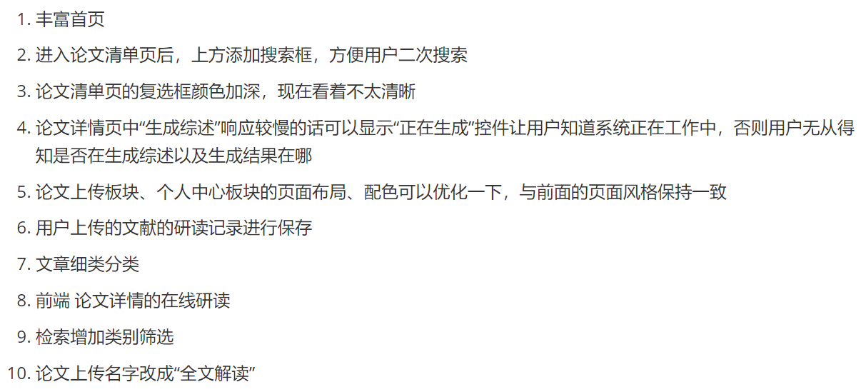
项目整体情况
整体进度
根据alpha版评审意见对后续工作进行部署
展示页面美化
文献推荐和举报审核功能实现
细节问题修正
BUAASCSE
BUAASCSE
Notes:
我们的新增需求主要是以下三个方向。
过去三个库只在后台数据库中能看见，各类用户均只能看到推荐的特定内容，看不到整个库的全貌。
成果包含论文、专利和科研项目，也相当于是对过去只是论文的扩展。成果推荐中根据具体情况引入AI模型。
第三点的机制我们在后续开发中也会参考chatGPT。

Slide 5
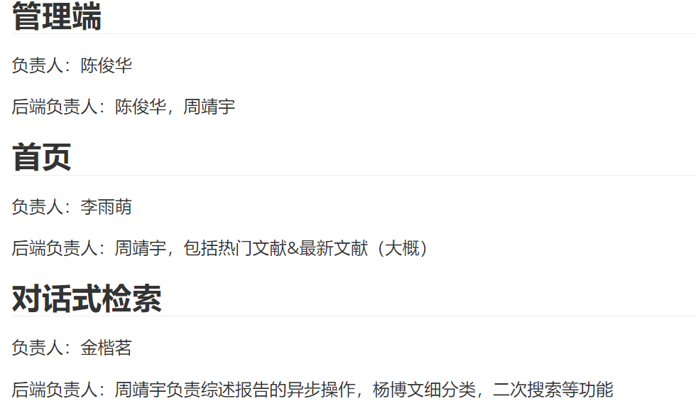
项目整体情况
整体进度
调整了开发人员的工作安排
增加前端开发人员数量，将每个页面的优化工作分配给不同的负责人
BUAASCSE
BUAASCSE
Notes:
我们的新增需求主要是以下三个方向。
过去三个库只在后台数据库中能看见，各类用户均只能看到推荐的特定内容，看不到整个库的全貌。
成果包含论文、专利和科研项目，也相当于是对过去只是论文的扩展。成果推荐中根据具体情况引入AI模型。
第三点的机制我们在后续开发中也会参考chatGPT。

Slide 6
PART 02
本周工作
BUAASCSE
BAASCSE

Slide 7
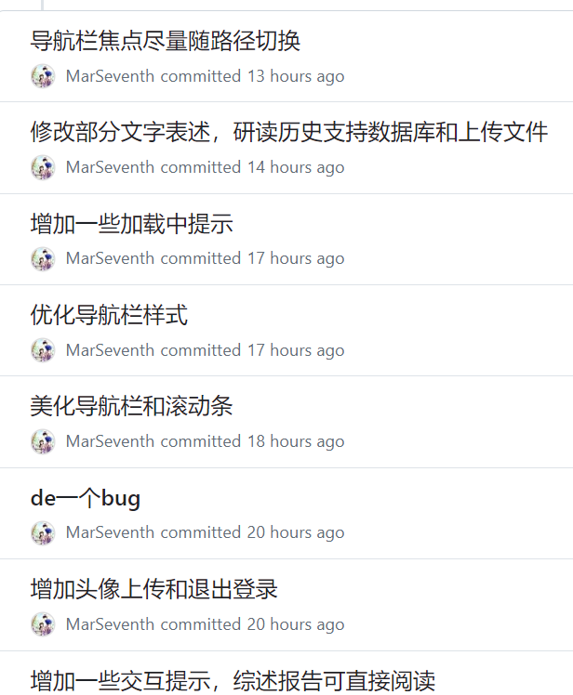
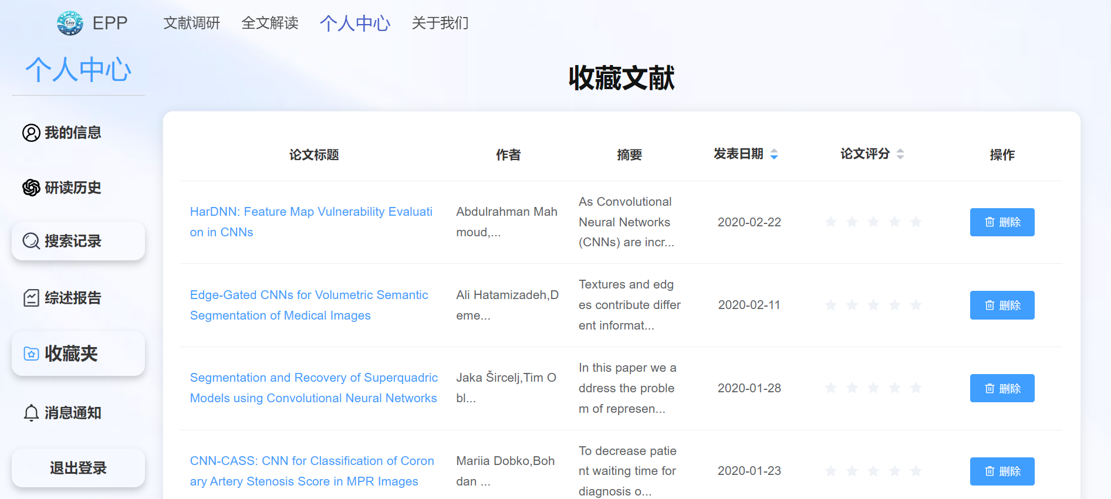
TASK 01 接口设计
个人中心（黄一轩）
页面美化
调整导航栏样式
优化表格展示
增加一些交互提示（删除、排序等）提升用户交互体验
BUAASCSE
BUAASCSE
Notes:
我们的新增需求主要是以下三个方向。
过去三个库只在后台数据库中能看见，各类用户均只能看到推荐的特定内容，看不到整个库的全貌。
成果包含论文、专利和科研项目，也相当于是对过去只是论文的扩展。成果推荐中根据具体情况引入AI模型。
第三点的机制我们在后续开发中也会参考chatGPT。

Slide 8
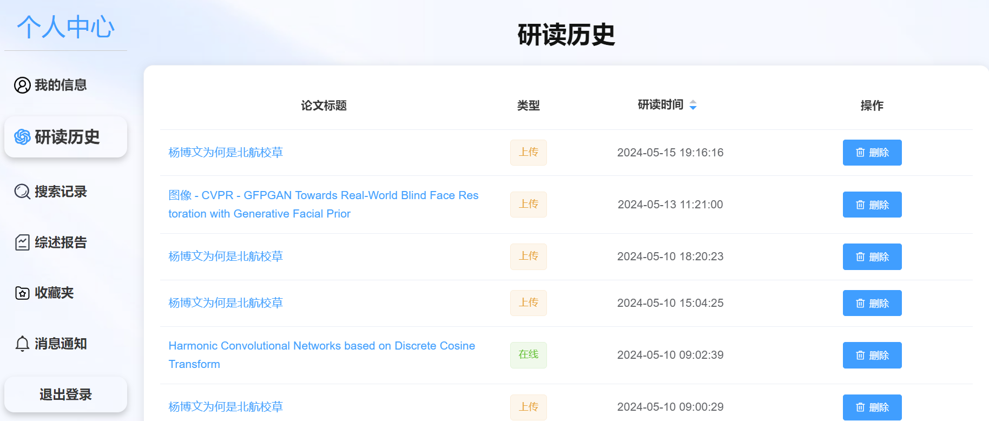
TASK 01 接口设计
个人中心（黄一轩）
文献研读历史
增加文献类型的区分
修复前后端一些逻辑接口，更符合操作逻辑
BUAASCSE
BUAASCSE
Notes:
我们的新增需求主要是以下三个方向。
过去三个库只在后台数据库中能看见，各类用户均只能看到推荐的特定内容，看不到整个库的全貌。
成果包含论文、专利和科研项目，也相当于是对过去只是论文的扩展。成果推荐中根据具体情况引入AI模型。
第三点的机制我们在后续开发中也会参考chatGPT。

Slide 9
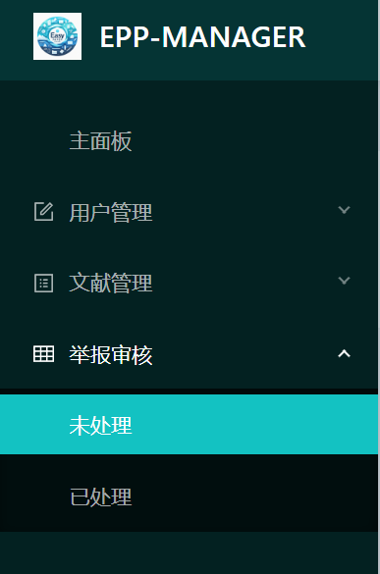
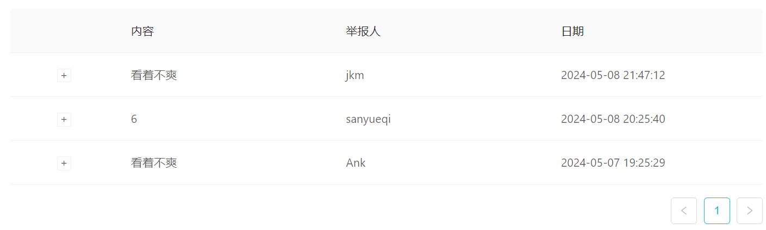
TASK 01 接口设计
举报审核（李雨萌+陈俊华）
举报信息管理
分为已处理和未处理
BUAASCSE
BUAASCSE
Notes:
我们的新增需求主要是以下三个方向。
过去三个库只在后台数据库中能看见，各类用户均只能看到推荐的特定内容，看不到整个库的全貌。
成果包含论文、专利和科研项目，也相当于是对过去只是论文的扩展。成果推荐中根据具体情况引入AI模型。
第三点的机制我们在后续开发中也会参考chatGPT。

Slide 10
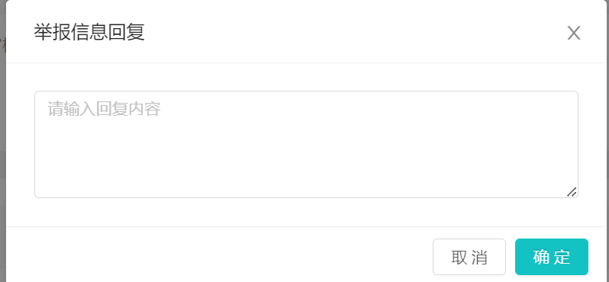
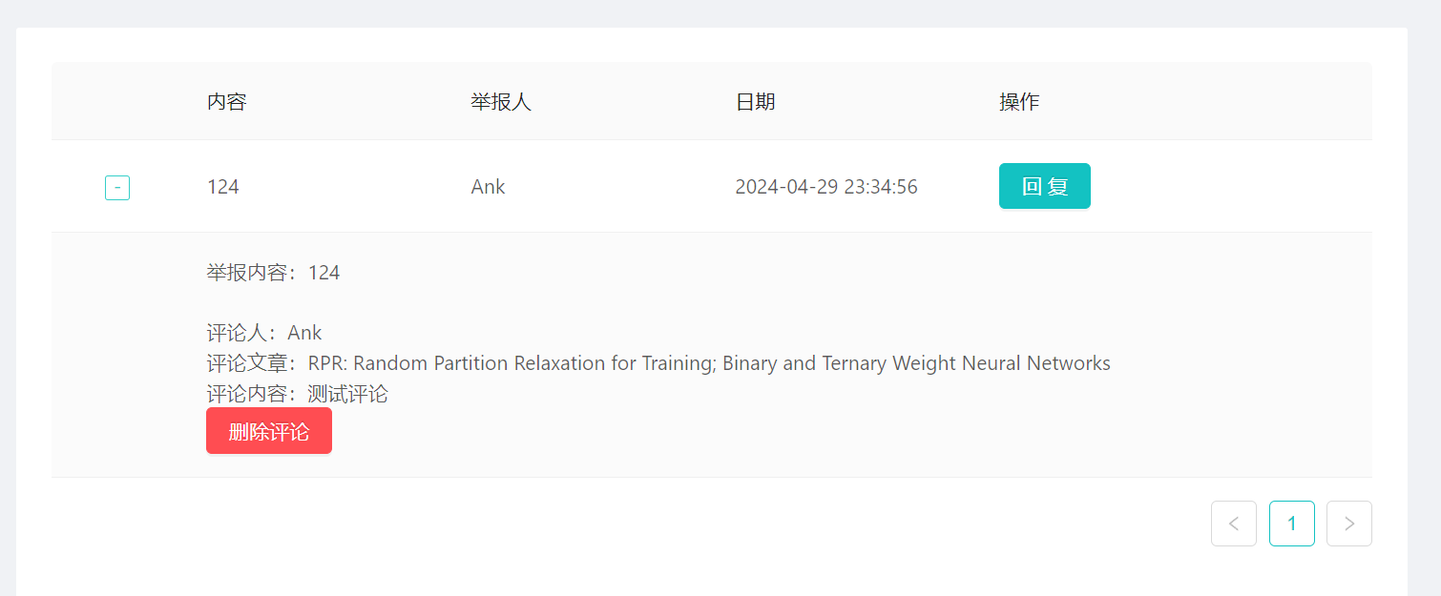
TASK 01 接口设计
举报审核（李雨萌+陈俊华）
举报信息管理
分为已处理和未处理
管理员对举报信息进行回复
对违规评论进行删除
BUAASCSE
BUAASCSE
Notes:
我们的新增需求主要是以下三个方向。
过去三个库只在后台数据库中能看见，各类用户均只能看到推荐的特定内容，看不到整个库的全貌。
成果包含论文、专利和科研项目，也相当于是对过去只是论文的扩展。成果推荐中根据具体情况引入AI模型。
第三点的机制我们在后续开发中也会参考chatGPT。

Slide 11
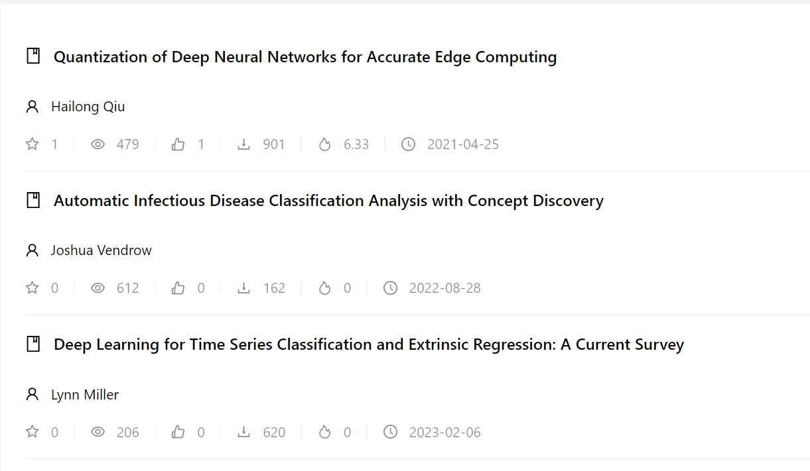
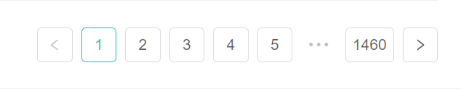
TASK 01 接口设计
文献管理（李雨萌+陈俊华）
管理端文献管理
优化了展示页面
完成分页功能
解决了后端响应慢的问题
BUAASCSE
BUAASCSE
Notes:
我们的新增需求主要是以下三个方向。
过去三个库只在后台数据库中能看见，各类用户均只能看到推荐的特定内容，看不到整个库的全貌。
成果包含论文、专利和科研项目，也相当于是对过去只是论文的扩展。成果推荐中根据具体情况引入AI模型。
第三点的机制我们在后续开发中也会参考chatGPT。

Slide 12
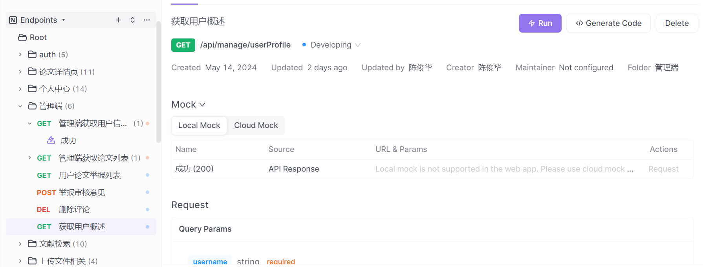
TASK 01 接口设计
管理端后端接口（陈俊华）
增加统计数据接口，丰富管理端信息展示
增加获取用户概述接口
BUAASCSE
BUAASCSE
Notes:
我们的新增需求主要是以下三个方向。
过去三个库只在后台数据库中能看见，各类用户均只能看到推荐的特定内容，看不到整个库的全貌。
成果包含论文、专利和科研项目，也相当于是对过去只是论文的扩展。成果推荐中根据具体情况引入AI模型。
第三点的机制我们在后续开发中也会参考chatGPT。

Slide 13
TASK 01 接口设计
用户端生成综述报告（金楷茗、周靖宇、杨博文）
将生成综述报告改为异步操作
不影响其他操作
不会因为浏览器超时导致请求失败
BUAASCSE
BUAASCSE
Notes:
我们的新增需求主要是以下三个方向。
过去三个库只在后台数据库中能看见，各类用户均只能看到推荐的特定内容，看不到整个库的全貌。
成果包含论文、专利和科研项目，也相当于是对过去只是论文的扩展。成果推荐中根据具体情况引入AI模型。
第三点的机制我们在后续开发中也会参考chatGPT。

Slide 14
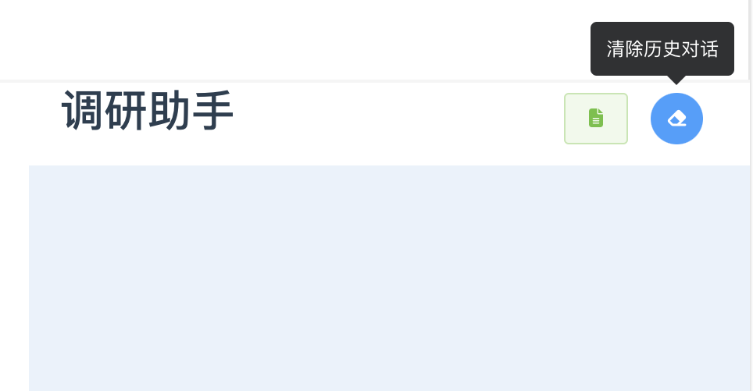
TASK 01 接口设计
用户端生成综述报告（金楷茗、周靖宇、杨博文）
论文研读添加清空历史对话按钮
BUAASCSE
BUAASCSE
Notes:
我们的新增需求主要是以下三个方向。
过去三个库只在后台数据库中能看见，各类用户均只能看到推荐的特定内容，看不到整个库的全貌。
成果包含论文、专利和科研项目，也相当于是对过去只是论文的扩展。成果推荐中根据具体情况引入AI模型。
第三点的机制我们在后续开发中也会参考chatGPT。

Slide 15
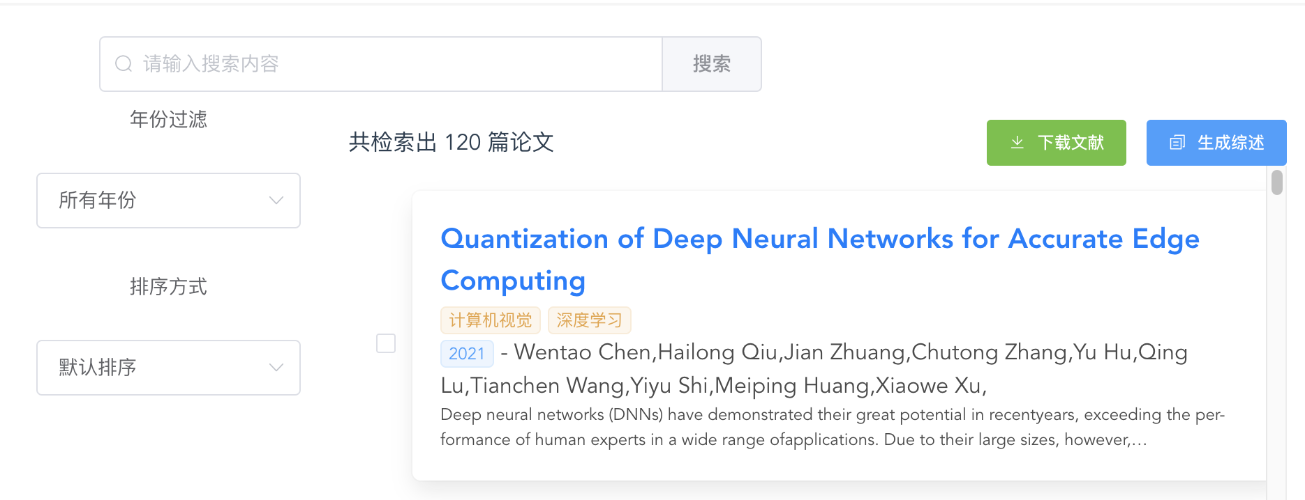
TASK 01 接口设计
用户端生成综述报告（金楷茗、周靖宇、杨博文）
论文卡片添加论文所属子领域
检索结果页面加入搜索框
BUAASCSE
BUAASCSE
Notes:
我们的新增需求主要是以下三个方向。
过去三个库只在后台数据库中能看见，各类用户均只能看到推荐的特定内容，看不到整个库的全貌。
成果包含论文、专利和科研项目，也相当于是对过去只是论文的扩展。成果推荐中根据具体情况引入AI模型。
第三点的机制我们在后续开发中也会参考chatGPT。

Slide 16
PART 03
后续计划
BUAASCSE
BAASCSE

Slide 17
PLAN 下周任务
下周任务
用户端页面美化
丰富首页展示（李雨萌，周靖宇）
论文上传页面美化（李雨萌，陈俊华）
论文研读页面美化（金楷茗，周靖宇）
对话式检索页面美化（金楷茗，周靖宇）
论文详情页面美化（金楷茗，杨博文)
论文推荐功能完善
在首页增加论文推荐（周靖宇，李雨萌）
BUAASCSE
BUAASCSE

Slide 18
PLAN 下周任务
下周任务
管理端功能完善
完善评论删除功能（陈俊华，李雨萌）
完善用户信息修改与删除功能（陈俊华，李雨萌）
完善文献删除功能（陈俊华，李雨萌）
对系统所有功能进行初步测试
管理端功能测试
用户端功能测试
设计文档同步
伴随功能实现，设计文档同步更新 （All）
BUAASCSE
BUAASCSE

Slide 19
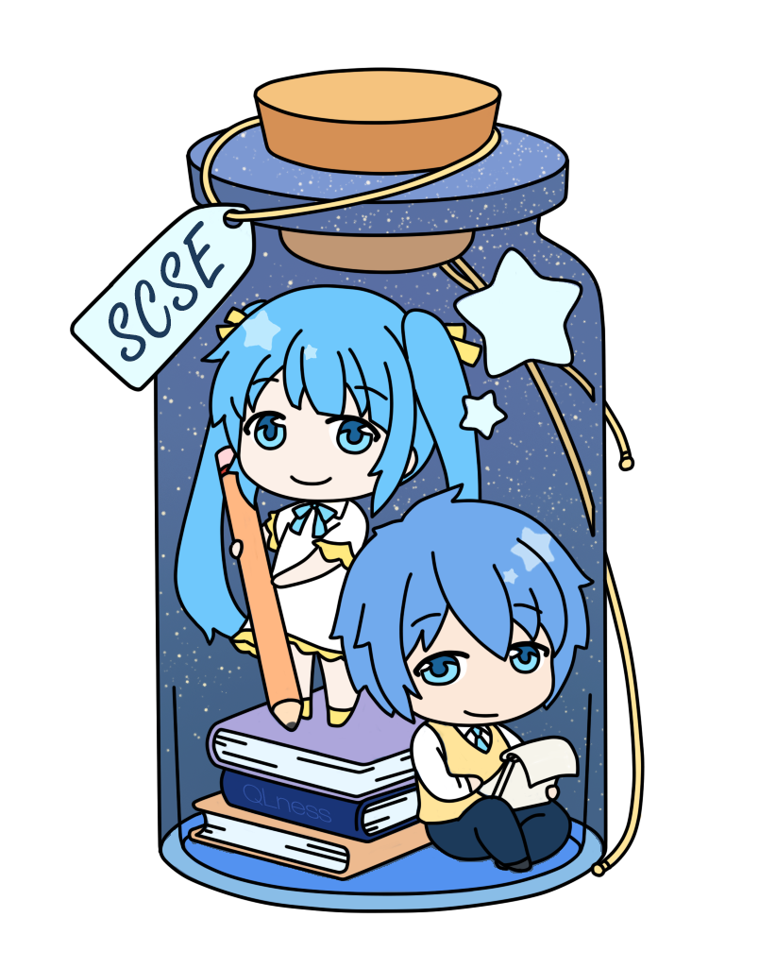
END
感 谢 观 看!
EPP 小组
汇报：李雨萌
日期：05-16
BUAASCSE
BUAASCSE

Slide 20
Q & A
BUAASCSE
BUAASCSE

